Slide 1
今日の目標
数学Ⅰ 第２回レポートスクーリング教材そのⅡ
$$ax^{2}+bx+c$$
=($αx+β$)($γx+δ$)
たすきがけを用いて因数分解ができる

Slide 2
$$メール : tese\text{_}\text{15@}\text{yahoo}\text{.}\text{co}\text{.}\text{jp}$$
$パスワード\text{ :}$ omiya2024

Slide 3
復習
①２項：共通因数
$$a:共通因数$$
$$共通因数でくくる$$
$$ax+ay=$$
$$a(x+y)$$
$$例1(1)$$
②３項：2乗になるもの
$$前と後の2乗と前と後の積の2倍=前と後の和の2乗$$
$$x^{2}+2xy+y^{2}=$$
$${(x+y)}^{2}$$
$$例1(2)$$
$$−の時も同様$$
$$x^{2}−2xy+y^{2}=$$
$${(x−y)}^{2}$$
$$練習1(1)$$

Slide 4
今日やる因数分解は大きく分けて次の4つ
復習
積
和
③３項：足して掛けて
かけて$\left(ab\right)$足して$\left(a+b\right)$になる２数は
$$a,b$$
$$x^{2}+\left(a+b\right)x+ab=$$
$$(x+a)(x+b)$$
④２項：共通因数以外
2乗ー２乗の形 = 前と後ろの(和)×(差)へ
和
差
$$x^{2}−y^{2}=$$
$$(x+y)(x−y)$$
・・・$練習1(2)$

Slide 5
～因数分解～
復習
２項：共通因数
$$ax+ay=a(x+y)$$
[例2] 次の式を因数分解しなさい
$$\left(1\right)3ax+3ay=$$
$$3×a×x+3×a×y$$
$$共通因数：3a$$
でくくる
$$=3a(x+y)$$
$$\left(2\right)2x^{2}−4x=$$
$$2×x×x−2×x×2$$
$$共通因数：2x$$
でくくる
$$=2x(x−2)$$

Slide 6
～因数分解～
和
復習
積
$$x^{2}+\left(a+b\right)x+ab=(x+a)(x+b)$$
[例3] 次の式を因数分解しなさい
かけて$\left(ab\right)$足して$\left(a+b\right)$になる２数は$a,b$
和
積
$$\left(1\right) x^{2}+4x+3=$$
$$よって$$
$$掛けて3、足して4になる２つの数は$$
$$掛けて3、足して4になる２つの数を探す！$$
$$3と1$$
$$積が3になるのは$$
$$和を考えて4になるのは$$
$$−3と−1$$
$3と 1$
$$−4$$
$4$
$$x^{2}+4x+3=$$
$$(x+3)(x+1)$$
$$と因数分解することができる$$

Slide 7
～因数分解②～
和
$$×$$
差
２項：共通因数以外
$x^{2}−y^{2}=(x+y)(x−y)$
[例4] 次の式を因数分解しなさい
復習
$$\left(2\right) 4x^{2}−9=$$
$${(2x)}^{2}−{(3)}^{2}$$
$$2xと3の$$
和
$$×$$
差
$$=(2x+3)(2x−3)$$

Slide 8
展開と因数分解の関係
展開・・・積の形から和の形へ
$$\left(2x+3\right)\left(x−5\right)$$
$$=2x×x$$
$$+2x×\left(−5\right)$$
$$+ 3×x$$
$$+3×(−5)$$
$= 2x^{2} + \left(−10x\right) + 3x + (−15)$
積
$$= 2x^{2}−7 x−15$$
和

Slide 9
展開と因数分解の関係
因数分解・・・和の形から積の形へ
$$2x^{2}−7 x−15=$$
$=$
$=\left(2x+3\right)\left(x−5\right)$
ここの過程を
今日はやります
和
積

Slide 10
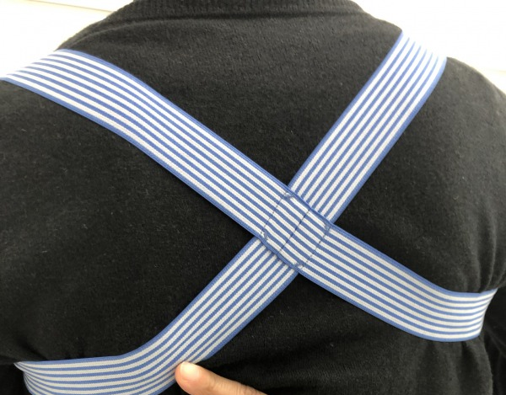

Slide 11
たすきがけのやりかた
$$2x^{2}−7 x−15$$
$$=(2x+3)(x−5)$$
を因数分解しなさい
かけ算
( )
$$3x$$
$$2x$$
$$3$$
$$・$$
$$・$$
たし算
( )
$$−10x$$
$$x$$
$$−5$$
+)
一致した時の
因数を横に見る
$$−7x$$
真ん中の項と一致！！

Slide 12
たすきがけのやりかた(失敗例)
$$2x^{2}−7 x−15$$
を因数分解しなさい
かけ算
$$2x$$
$$ー3$$
$$ー3x$$
$$・$$
$$・$$
たし算
$$x$$
$$5$$
$$10x$$
+)
$$7x$$
真ん中の項と一致しない
真ん中の項と一致するように
因数の組み合わせの考え直し

Slide 13
たすきがけのやりかた
①第１項と第３項の因数を考える
②斜めにかけたときの数値どうしを足す
③第２項と一致するまで①②を繰り返す
④一致したときの因数を横に見る
①
①
②
④
③

Slide 14
応用問題
①$x=$98のとき、$x^{2}+4x+4$の値
を求めなさい
Notes:
倍数判定
１１のべき乗
１＋２＋３＋４＋５＋６＋７＋８＋９＋１０＝（等差数列）

Slide 15
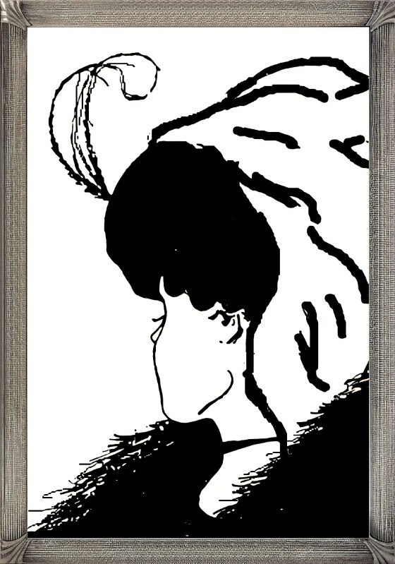
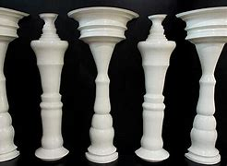

Slide 16
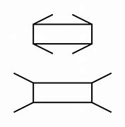
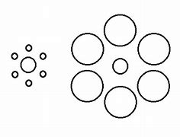

Slide 17
